Slide 1
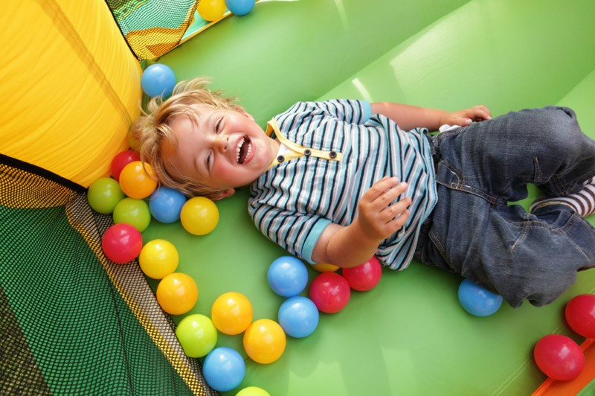
Сенсорна інтеграція в корекційно-розвитковій роботі вчителя-реабілітолога
Вчитель-реабілітолог Райхель І.В

Slide 2
Сенсорна інтеграція (сенсорна інтеграційна терапія) - процес, під час якого нервова система людини отримує інформацію від рецепторів всіх відчуттів (дотик, вестибулярний апарат, відчуття тіла або пропріоцепція, нюх, зір, слух, смак), потім організовує їх і інтерпретує так, щоб вони могли бути використані в цілеспрямованій діяльності. Іншими словами, це адаптаційна реакція, що служить для виконання певної дії, прийняття відповідного положення тіла, і т. п.

Slide 3
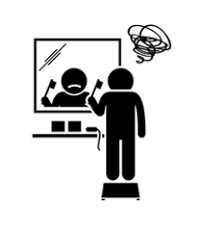
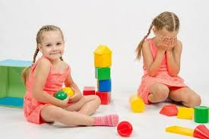
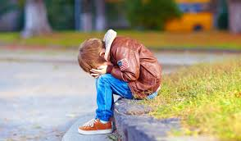
При виникненні порушень обробки сенсорних сигналів з'являються дисфункції в моторному, пізнавальному розвитку, а також в поведінкових характеристиках дитини.

Slide 4
Метою терапії сенсорної інтеграції (СІ) – є посилення, балансування і розвиток обробки сенсорних стимулів центральною нервовою системою.

Slide 5
Види сенсорних систем:
зорова
тактильна
вестибулярна
пропріоцептивна
слухова
нюхова
смакова

Slide 6
При проведенні діагностики порушення сенсорної інтеграції необхідно пам’ятати:
Дитина не може зрозуміти і пояснити проблеми, так як процеси, які відбуваються у мозку, контролю не піддаються.
Порушення проявляються у кожної дитини по різному.
Успішність і поведінка дитини дозволяють робити висновки про показники сенсорної інтеграції.
Дитина може мати відхилення в роботі однієї сенсорної системи, інші можуть працювати нормально.
Розрізняють гіпер і гіпочутливість до різноманітних сигналів.

Slide 7
Ознаки порушення сенсорної інтеграції.
Тактильна система
Знижене сприймання Підвищене сприймання
Шукає доторків, потреба доторкнутися до всього;
Погано відчуває біль;
Наносить сам собі пошкодження (щипає, кусає себе);
Завжди тягне предмети в рот, щоб їх;
Не любить, коли її обіймають
боїться, коли до неї
Несподівано доторкаються;
Не дає причесати, помити чи постригти волосся;
В стресовій ситуації знімає одяг;

Slide 8
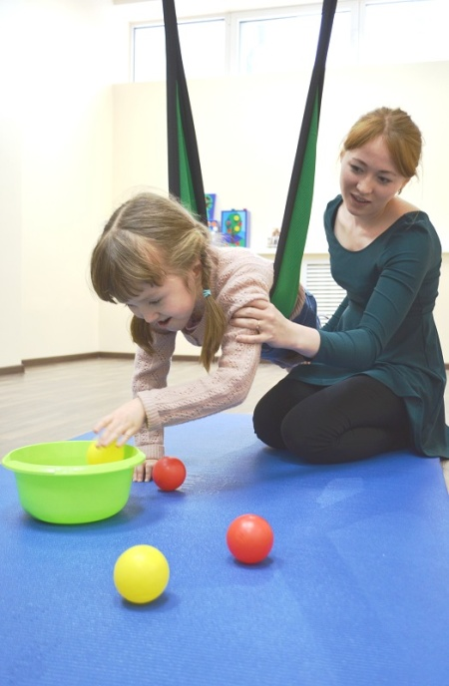
Вестибулярна система
Знижене сприймання
Підвищене сприймання
знаходиться в постійному русі;
любить стрибати з високих місць;
любить кататися на гойдалках;
любить швидкі і неочікувані рухи;
знаходиться в постійному русі;
любить стрибати з високих місць;
любить кататися на гойдалках;
любить швидкі і неочікувані рухи;

Slide 9
Слухова і зорова системи
Знижене сприймання
Підвищене сприймання
не реагує на своє ім’я;
любить гучну музику;
розмовляє сама з собою;
не бачить цілісну картину;
Відчуває труднощі в розрізненні схожих між собою предметів ;м
закриває вуха руками;
боїться гучних і неочікуваних звуків;
не може слухати і дивитися одночасно;
боїться яскравого світла , закриває очі;

Slide 10
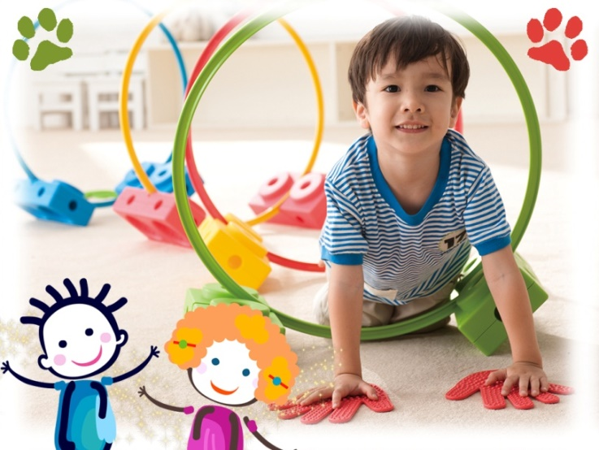
Корекційно-розвиткова робота
Корекція, основана на методах сенсорної інтеграції, будується на створенні умов для отримання дитиною достатньої сенсорної стимуляції.
Мета: підсилити збалансованість і розвинути обробку сенсорних стимулів центральної нервової системи.
Дана робота проводиться з дітьми з гіперактивністю, синдромом дефіциту уваги, затримкою психічного розвитку, порушеннями інтелектуального розвитку.

Slide 11
Робота над покращенням сенсорної інтеграції здійснюється за такими напрямками:
1. В процесі спеціальних ігор і вправ по сенсорному вихованню, направлених на розвиток сприймання просторових і якісних властивостей предметів і формування перцептивних дій.
2. В ході ігор і вправ, направлених на розвиток у дитини соціального сприймання: сприйняття людини, її дій, рухів, в тому числі мімічних і експресивних, сприймання самого себе і оточуючих однолітків.
3. В продуктивній діяльності – малювання, аплікація, ліплення, конструювання, ручна праця, іграх з водою.
4. Використання на заняттях різноманітних обтяжувачів, голчатих м’ячів, масажних рукавичок, губок та інших матеріалів з різною текстурою.
5. В повсякденному житті в процесі безпосереднього спілкування з дитиною.
6. Робота по розвитку сенсорного сприймання відбувається, як в процесі уроків, так і на позаурочних заняттях.

Slide 12
Корекційні засоби для тактильної системи:
При низькій сенсорній чутливості:
«Обтяжувачі для рук»
«Обтяжувачі для ніг»
«Обтяжувачі для плечового відділу»
«Масажні килимки»
«Голчаті м’ячики»
«Жорсткі і м’які губки»
«Сенсорні доріжки»
«Мозаїка»
«Прищіпки»
«Шнурівки»
«Застібки»
«Водний басейн» з різноманітними предметами
«Лото»
«Вкладиші»
Крупа, горох, квасоля.
«Чарівний мішечок» і т.д.
При високій сенсорній чутливості:
1. «М’які губки»
2. «Сенсорні доріжки»
3. «Водний басейн»
4. «М’які пензлики»
Необхідно завжди попереджувати дитину, що ви збираєтеся доторкнутися до неї, наближатися до неї тільки спереду, поступово, акуратно познайомте дитину з різноманітною текстурою матеріалів.
Всі ці ігри і матеріали використовуються для регулювання тактильної чутливості дитини і сприяють покращенню координації рухів, кращому розумінню власного тіла в просторі, значний розвиток дрібної та загальної моторики, розумінню властивостей та якостей предметів, усвідомленню себе в оточуючому світі.

Slide 13
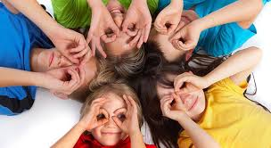
Корекційні засоби для зорової системи:
При низькій сенсорній чутливості:
1. «Кольорова мозаїка»
2. «Різнокольорові шнурівки»
3. «Різнокольорові прищіпки»
4. «Кольорові кубики»
5. « Кумедні звірята»
6. «Підбери по кольору»
7. «Підбери по формі»
8. «Звіриний город»
9. «Чарівні тарілочки»
9. «Знайди гараж» і т.д.
При високій сенсорній чутливості:
Проводити заняття в окремому куточку, за ширмою.
Уникати зайвої зорової стимуляції, яскравого світла.
Не пред’являти дитині одразу багато предметів, завдань, давати дозовано.
Всі ці ігри і матеріали використовуються для покращення зорового сприймання властивостей і якостей предметів, кольору, форми, розміру. Розвивають зорово-моторну координацію око-рука, око-нога. Значно покращують просторі уявлення, усвідомлення себе в просторі і оточуючому світі

Slide 14
Ігри і посібники для слухової системи:
При низькій сенсорній чутливості:
1. Розмовляйте з дитиною тихо, не підвищуючи голос.
2. Намагайтесь зменшити зовнішні звуки (закрити вікно, двері)
3. Використовуйте тільки тиху музику
4. Створіть для дитини спеціальне місце для занять відгородивши його, наприклад, ширмою.
5. Можна використовувати біруші, навушники при потраплянні в шумні місця.
6. Використання візуальних підказок при пересуванні.
При високій сенсорній чутливості:
1. Використання візуальних підказок.
2. Використання карточок.
3. Використання ритмічних, музикальних творів в супроводі рухів.
4. Проспівування логоритмічних ланцюжків.
5. Імітація звуків оточуючого світу.
6. Заняття на співвідношення слова з зображенням.
7. Виконання усної інструкції і т.д.

Slide 15
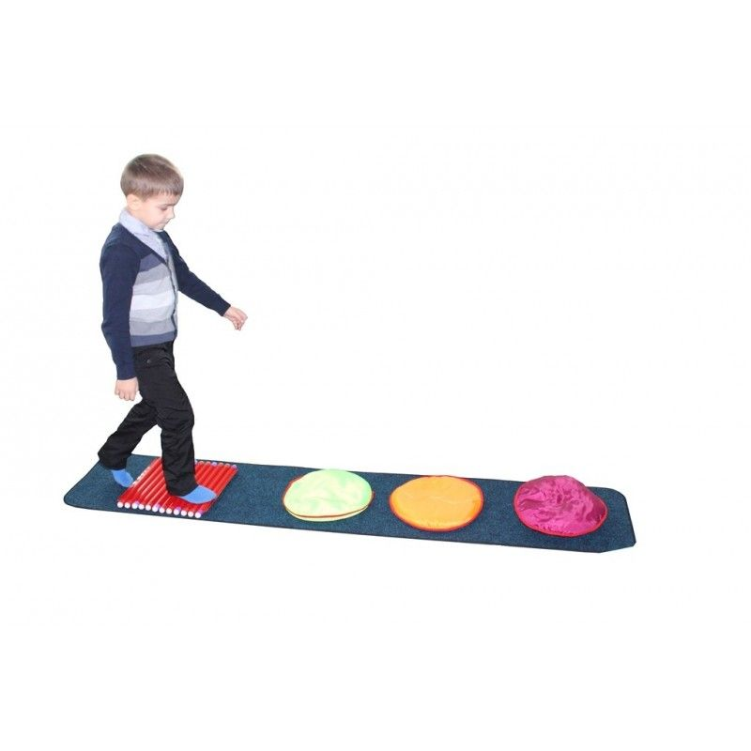
Засоби та ігри для пропріоцептивної системи:
При високій сенсорної чутливості:
1. «Шнурівки» різних видів.
2. «Мозаїка»
3. «Малювання»
4. «Сенсорні доріжки» з різноманітною структурою матеріалів.
5. «Застібки»
6. «Збери намисто» і т.д., підійдуть всі заняття для розвитку дрібної моторики.
Всі ці ігри і матеріали використовуються для регуляції м'язового тонусу, стимуляції пропріоцептивної системи, що дозволяє дитині краще контролювати свої частини тіла, покращить загальну і дрібну моторику, покращить координацію рухів, сприяє підвищенню концентрації уваги.

Slide 16
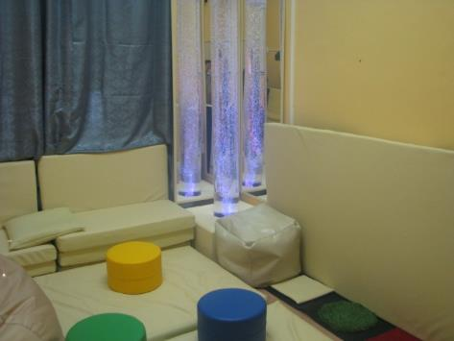
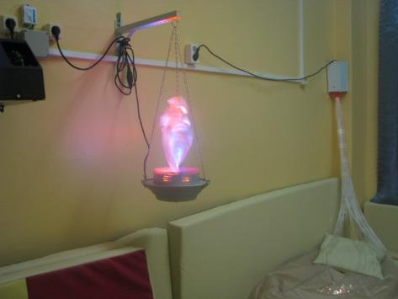
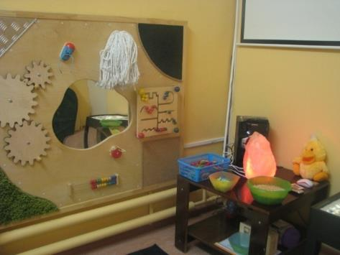
Одним із сучасних засобів реалізації методу сенсорної інтеграції є спеціально обладнана сенсорна кімната.
В умовах сенсорної кімнати використовується масований потік інформації на кожну сенсорну систему. Одночасна стимуляція декількох сенсорних систем призводить не тільки до підвищення активності сприймання, а й до забезпечення сенсорної інтеграції.

Slide 17
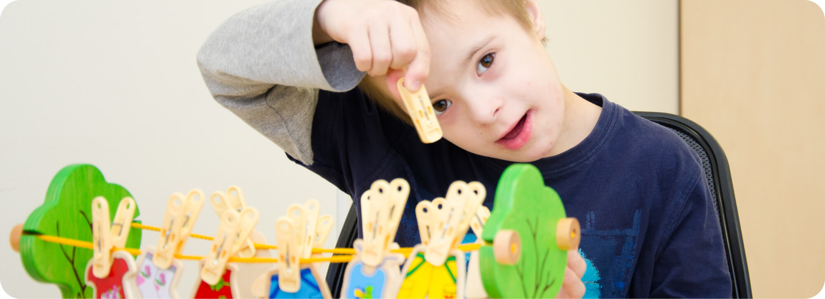
Комплекс вправ з сенсорної інтеграції створюється на основі сенсорної діагностики індивідуально для кожної дитини. Методи сенсорної інтеграції можуть і навіть повинні включатися як складові частини в заняття за будь-якими іншими методиками. Недооцінити значення стимуляції сенсорного сприйняття світу неможливо. Через розвиток сенсорики ми даємо дитині механізм пізнання світу.

Slide 18
Дякую за увагу та терпіння!

